Slide 1
LERNEN MIT DIGITALEN MEDIEN
Mathematikunterricht mit dem Tablet

Slide 4
Lernen mit digitalen Medien
MODULE DER VERANSTALTUNGSREIHE
Modul 1: Digitale Medien im Mathematikunterricht – Ein Überblick
Modul 2: Mathematikunterricht mit dem Tablet
Modul 3: Lernvideos und die digitale Lernumgebung divomath
Modul 4: Geometrie lernen digital unterstützen
Modul 5: Umgang mit Daten, Häufigkeiten und Wahrscheinlichkeiten digital unterstützen
Modul 6: Informatische Bildung

Slide 5
Hintergrundinfos
GRUNIDEE DES MODULS
Dieses Modul soll Einblicke geben, nach welchen Kriterien eine Auswahl von geeigneten Apps bzw. wie der sinnvolle Einsatz des Tablets im Mathematikunterricht erfolgen kann. Dabei liegt der Fokus insbesondere auf arithmetischen Apps. Grundsätzlich lässt sich festhalten: Programme auf digitalen Endgeräte lassen sich als Lernmedien beschreiben. Ähnlich wie bei der Auswahl von Arbeitsmitteln für den Mathematikunterricht muss nach dem Sinn und Nutzen des ausgewählten Mediums gefragt werden. Dabei geht der Blick zum einen in Richtung der Ziele, die einen guten Mathematikunterricht ausmachen und zum anderen kann geprüft werden, welche Potenziale geeignete Materialien haben können, um den Lernprozess von Schüler:innen begleiten und unterstützen zu können. Dabei können Programme/Apps besondere Potenziale aufweisen, die haptische Materialien aufgrund ihrer Beschaffenheit nicht bieten können.
Diese Möglichkeiten digitaler Medien sind appabhängig und ihre Potenziale entfalten sich erst, wenn eine geeignete unterrichtliche Rahmung dies zulässt. Eine App ist daher nicht per se geeignet, sondern es Bedarf eines wohl überlegten und sinnvollen Einsatzes.
In diesem Modul werden vier Leitideen zum Einsatz digitaler Medien im Mathematikunterricht genauer thematisiert und anhand von Aktivitäten die Bedeutung jeder einzelnen Leitidee für den Einsatz des Tablets im Unterricht hervorgehoben.

Slide 6
Hintergrundinfos
AUFBAU DES MODULS
Die vier Leitideen strukturieren die vier Teile des Moduls, wobei im fünften Teil der Erprobungsauftrag thematisiert wird. Die Teilnehmenden werden vor Teil 1 mit einer kurzen Murmelphase abgeholt.
Teil 1 : Guter Mathematikunterricht mit digitalen Medien gestalten bedeutet, neben dem Ziel des Unterrichts auch vor Augen zu haben, dass das Medium neben der Lernhilfe auch neuer Lernstoff ist.
Teil 2: Das Beziehungsreiche Üben wird thematisiert, wobei besonders auf die Voraussetzung der Lernenden eingegangen wird, die diese mitbringen müssen, um sinnvoll mit ausgewählten Apps üben zu können.
Teil 3: Digitale Medien bieten Möglichkeiten der Veranschaulichung, wo physisches Material an seine Grenzen kommt. Hier soll dieses Potential noch einmal aufgegriffen werden und aufgeführt werden, wie die Bildung mentaler Vorstellungsbilder bei Kindern hierdurch unterstützt werden kann.
Teil 4: Neben den mathematikspezifischen Apps bietet das Tablet auch weitere Möglichkeiten Prozessbezogene Kompetenzen zu fördern. Hier sollen die Teilnehmenden Erfahrungen aus ihrem eigenen Unterricht einbringen und Chancen einfacher Anwendungen auf dem Tablet für den einfachen Einsatz im Unterricht erkennen.
Teil 5: Mit Hilfe eines Planungsrasters wird eine Unterrichtseinheit unter Berücksichtigung drei der vier Leitideen geplant.

Slide 7
Einstieg
Was erwarten Sie von der Arbeit mit dem Tablet im Mathematikunterricht?
Die Kinder können sich alleine damit beschäftigen.
Ich brauche mir keine Gedanken, um Aufgabestellungen zu machen.
Ich erwarte, dass die Kinder motiviert sind, weil sie mit einem Tablet arbeiten dürfen.
…
Wie kann Mathematikunterricht mit dem Tablet sinnvoll gestaltet werden?
Notes:
Die Teilnehmenden kommen mit unterschiedlichen Erwartungshaltungen in ein Coaching und gerade das Thema Apps im Mathematikunterricht wird teilweise missverstanden. Aus diesem Grund, ist es wichtig, dass den Teilnehmenden schon zu Beginn des Coachings transparent gemacht wird, dass wir uns der Erwartungshaltungen bewusst sind, diese aber nicht erfüllt werden können. Wir werden als Lehrkräfte mit unseren Ideen für gute Lernaufgaben und einer zielorientierte Unterrichtsgestaltung nicht durch Tablets ersetzt werden. Egal welche App wir nutzen, sind wir trotzdem noch für eine gute Unterrichtsgestaltung verantwortlich.
Es ist auch möglich zuerst kurze Statements der Teilnehmenden einzuholen und danach die Folie zu präsentieren. Dieses Vorgehen bietet sich eher für eine kleinere Gruppe an.

Slide 8
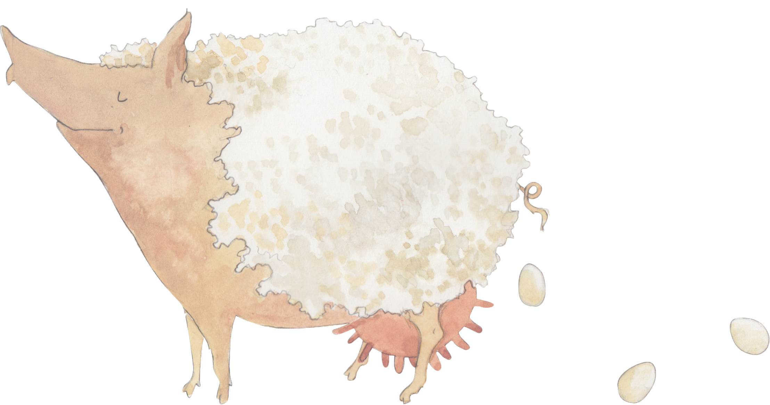
Einstieg
WIE KANN MATHEMATIKUNTERRICHT MIT DEM TABLET SINNVOLL GESTALTET WERDEN?
Die eierlegende Wollmilchsau gibt es als App nicht
Notes:
Zusammenfassend kann man an dieser Stelle das Bild einblenden, um den TN zu verdeutlichen, dass es eine App, die alles kann, nicht geben wird.

Slide 9
Gliederung
Guten Mathematikunterricht mit digitalen Medien gestalten
Beziehungsreiches Üben durch digitale Medien stützen
Verstehensprozesse durch die Potentiale digitaler Medien unterstützen
Prozessbezogene Kompetenzen durch digitale Medien fördern
Erprobungsauftrag

Slide 10
Gliederung
Guten Mathematikunterricht mit digitalen Medien gestalten
Beziehungsreiches Üben durch digitale Medien stützen
Verstehensprozesse durch die Potentiale digitaler Medien unterstützen
Prozessbezogene Kompetenzen durch digitale Medien fördern
Erprobungsauftrag

Slide 11
Hintergrundinfos
HINWEISE ZU DEN FOLIEN 12-17
Kernbotschaft (Folie 17):
Wenn das Lernziel im Zentrum der Überlegungen der Softwareauswahl steht, können digitale Medien Lernprozesse unterstützen.
Folien 12-13: Die erste Leitidee wird vorgestellt und erläutert. Dabei wird neben der Bedeutung der unterrichtlichen Zielsetzung auch darauf eingegangen, dass auch eine neue App für die Lernenden immer auch einen neuern Lernstoff bedeutet. Das Zusammenspiel digitaler und physischer Medien ist oft eine gute Idee für einen guten Lernprozess.
Folie 16: Aktivität (Hinweise s. Folie 14,15)

Slide 12
Guten Mathematikunterricht mit digitalen Medien gestalten
GRUNDLEGENDE ÜBERLEGUNGEN ZUR LEITIDEE
Begründete Auswahl vor dem Hintergrund der anvisierten Ziele
Jedes Medium ist zugleich Hilfe aber auch Lernstoff (Schipper,2005)
Zusammenspiel verschiedener konventioneller und digitaler Medien (Barzel & Schreiber, 2017)
Notes:
Jede Auswahl sollte vor dem Hintergrund der anvisierten Ziele begründet getroffen werden. Egal, ob es sich um digitale oder analoge Medien handelt. Die Auswahl der Materialien sollte stets gut durchdacht sein.
Dabei ist zu beachten, dass jedes Medium einerseits als Hilfe für das Lernen fungieren kann. Andererseits muss der Umgang damit erst einmal erlernt werden. Somit stellt jedes Medium zugleich einen Lernstoff für den Lernenden dar (Schipper, 2005).
Im Vorfeld muss sich die Lehrkraft mit den Potentialen ebenso intensiv auseinandersetzt wie mit möglichen Einschränkungen.
Grundsätzlich und perspektivisch sollte ein Zusammenspiel verschiedener konventioneller und digitaler Medien realisiert werden, um so die jeweiligen spezifischen Eigenschaften gewinnbringend nutzen zu können (Barzel & Schreiber, 2017).
Im Sinne der im Medienkompetenzrahmen NRW festgeschriebenen Anforderungen sollte zudem mit den Lernenden darüber reflektiert werden, wann und für welche Zwecke digitale Medien für das Lernen hilfreich sind (Medienberatung NRW, 2018).

Slide 13


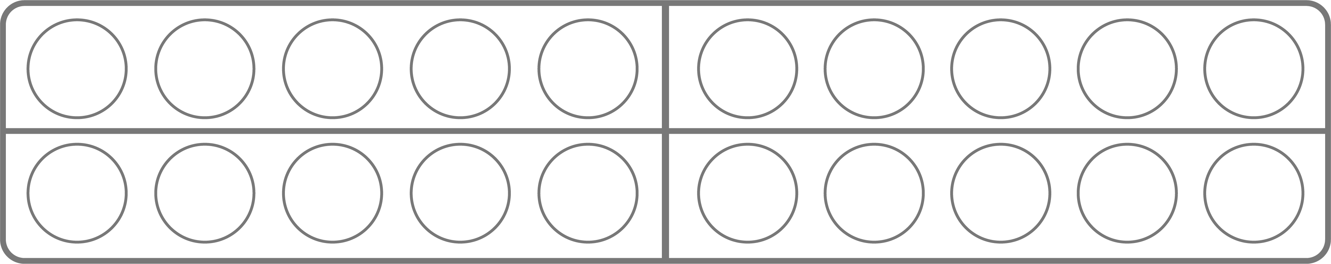
Guten Mathematikunterricht mit digitalen Medien gestalten
GRUNDLEGENDE ÜBERLEGUNGEN ZUR LEITIDEE
Analoges Zwanzigerfeld
Virtuelles Zwanzigerfeld
6 + 2 =
Screenshot App ‚Zwanzigerfeld‘ © Christian Urff
Notes:
Begründete Auswahl vor dem Hintergrund der anvisierten Ziele:
Wann würden Sie sich für dieses Material entscheiden? Egal ob analog oder digital.
Das Material kann im Zahlenraum bis 20 eingesetzt werden. Je höher der Zahlenraum desto unsinniger wäre es mit einzelnen Plättchen zu arbeiten.
Das analoge Material bietet die Möglichkeit auch die Motorik der Kinder zu fordern. Das digitale Material bietet die Möglichkeit unbegrenzt Plättchen bereit zu stellen. Es können keine Plättchen herunterfallen. Wenn die App und die Handhabung bekannt ist, könnte es beim Aufräumen sogar schneller gehen.
Jedes Medium ist zugleich Hilfe aber auch Lernstoff:
Was müssten die Kinder in Bezug auf das analoge und das virtuelle Material lernen, bevor sie es ihnen eine sinnvolle Unterstützung bietet?
Sie müssen die Struktur des Zwanzigerfeldes kennen. Sie müssen die Bedeutung der mathematischen Symbolik + kennen, um zu wissen, welche Handlung dahinter steckt.
Zusammenspiel verschiedener konventioneller und digitaler Medien:
- Wie könnte ein Zusammenspiel beider Medien in diesem Fall aussehen?

Slide 14
Hintergrundinfos
ANMERKUNGEN ZUR AKTIVITÄT AUF DER FOLIE 16
Ziel: Sensibilisierung für die Bedeutung der Zielsetzung des Unterrichts und den damit verbundenen Lernvoraussetzungen der Lernenden in Bezug auf die Nutzung der Apps.
Hinweise zur Durchführung (Teil 1):
Die Teilnehmenden sollen die angegebenen Ziele im Hinblick auf die Verwendung der App (Rechenfeld) überprüfen. Dabei sollen sie dafür sensibilisiert werden, wie wichtig es ist insbesondere bei der Verwendung einer App die eigenen Unterrichtsziele im Blick zu haben, damit der Lernprozess der Lernenden auch unterstützt werden kann. Neben dem Ziel sind auch immer die Lernvoraussetzungen der Lernenden bezüglich des Inhalts aber natürlich auch in Bezug auf die Verwendung der App zu berücksichtigen, damit das inhaltliche Ziel weiterhin im Fokus steht und nicht aufgrund technischer Hürden in den Hintergrund gerät.
Notes:
Rechenfeld App: https://apps.apple.com/uy/app/rechenfeld/id1558366734

Slide 15
Hintergrundinfos
ANMERKUNGEN ZUR AKTIVITÄT AUF DER FOLIE 16
Hinweise zur Durchführung (Teil 2):
Das Kind ist in der Lage,…
Additionsaufgaben im 20er-Feld zu legen und zu lösen.
Dadurch, dass in der App Rechenfeld neben einzelnen Plättchen auch direkt 5 oder 10
Plättchen gelegt werden, kann das geschickte Legen fokussiert werden. Im Vergleich zum
analogen Material sind hier mehr Variationen möglich, da zum Beispiel beim Legen von 9
Plättchen 10 gelegt und eins wieder entfernt werden kann.
zu einer Additionsaufgabe die Tauschaufgabe zu finden.
Durch die Funktion “wenden“ können Lernende die Tauschaufgabe finden ohne, dass sich
das Ergebnis ändert oder sie wieder neu beginnen zu rechnen.
Beziehungen zwischen einzelnen Zahlen (Ergebnis, 1. Zahl, …) zu beschreiben.
Durch die simultane Veränderung werden Beziehungen direkt sichtbar gemacht und
müssen nicht erst von den Kindern selber vorgenommen werden.
Notes:
Weitere Unterrichtsanregungen zur App Rechenfeld finden Sie hier: https://www.lernsoftware-mathematik.de/?page_id=2026

Slide 16
Guten Mathematikunterricht mit digitalen Medien gestalten
Schauen Sie sich die verschiedenen Ziele an. Wie kann die App Rechenfeld hier unterstützen das Ziel zu erreichen?
Das Kind ist in der Lage,…
Additionsaufgaben im 20er-Feld zu legen und zu lösen.
zu einer Additionsaufgabe die Tauschaufgabe zu finden.
Beziehungen zwischen einzelnen Zahlen (Ergebnis, 1.Zahl, …)
zu beschreiben.
Tauschen Sie sich mit Ihrem/Ihrer Sitznachbarn/Sitznachbarin aus.
Notes:
Je nach Gruppe kann zusätzlich überlegt werden: Was müssen die Lernenden vorher in Bezug auf die sinnvolle Verwendung der App können?

Slide 17

Guten Mathematikunterricht mit digitalen Medien gestalten
KERNBOTSCHAFT
Wenn das Lernziel im Zentrum der Überlegungen der Softwareauswahl steht, können digitale Medien Lernprozesse unterstützen.
Notes:
Diese Kernbotschaft soll die vorherigen Ausführungen zusammenfassen.

Slide 18
Gliederung
Guten Mathematikunterricht mit digitalen Medien gestalten
Beziehungsreiches Üben durch digitale Medien stützen
Verstehensprozesse durch die Potentiale digitaler Medien unterstützen
Prozessbezogene Kompetenzen durch digitale Medien fördern
Erprobungsauftrag

Slide 19
Hintergrundinfos
HINWEISE ZU DEN FOLIEN 20-24
Kernbotschaft (Folie 24):
Grundlegendes Verständnis ist die Voraussetzung für das Üben mit Apps, wobei Apps zum beziehungsreichen Üben bevorzugt genutzt werden sollten.
Folie 20, 21: Die zweite Leitidee rückt die Auswahl von Apps, die das beziehungsreiche Üben ermöglichen in den Fokus. Neben der Auswahl einer geeigneten App ist aber auch entscheidend, dass diese nicht zu früh im Lernprozess eingesetzt wird. Die Gefahr, dass dies im Unterrichtsalltag geschieht ist groß. Aus diesem Grund soll bei dieser Leitidee insbesondere auf den Verständnisaufbau eingegangen werden. Dementsprechend betont die Kernbotschaft diesen Teil der Leitidee besonders und auch die Aktivität ist darauf ausgerichtet.
Folie 23: Aktivität (Hinweise s. Folie 22)

Slide 20
Beziehungsreiches Üben durch digitale Medien stützen
GRUNDLEGENDE ÜBERLEGUNGEN ZUR LEITIDEE
Üben & Automatisieren setzt eine sichere Verständnisgrundlage voraus
Beziehungsreiches Üben erweitert die Einsicht in mathematische Zusammenhänge (Scherer & Moser Opitz, 2010)
Fachdidaktisch fundierte Apps, die beziehungsreiches Üben ermöglichen, sollten ausgewählt werden
Apps zur Automatisierung sollten nicht zu früh eingesetzt werden (Ladel, 2017)
Notes:
Wenn mathematische Inhalte verständnisorientiert behandelt wurden und die Lernenden eine grundlegende Vorstellung dazu aufgebaut haben, dann – und erst dann – ist Beziehungsreiches Üben sinnvoll, bei dem die einzelnen Aufgaben in einem strukturellen Zusammenhang stehen. Im Idealfall bieten solche produktive Übungsaufgaben den Lernenden die Möglichkeit, beim Üben Entdeckungen zu machen und zugleich beim Entdecken zu üben. Solche beziehungsreichen Übungen sollten darauf abzielen, die Einsicht der Schülerinnen und Schüler in mathematische Zusammenhänge zu erweitern, um diese Erkenntnisse für das Weiterlernen nutzen zu können (Scherer & Moser Opitz, 2010).
Wenn mit digitalen Medien geübt wird, muss also darauf geachtet werden, dass die Lernenden auf einer sicheren Verständnisgrundlage aufbauend üben. Außerdem sollten Programme bzw. Apps ausgewählt werden, die fachdidaktisch fundiert sind und beziehungsreiches Üben ermöglichen. Unter der Rubrik Software sind Kriterien aufgeführt, die Sie bei der Auswahl unterstützen können. Mehr Informationen finden Sie auf primakom: Strukturiertes Üben.
Das bedeutet nicht, dass zum (vorläufigen) Abschluss eines Lernprozesses nicht auch Programme bzw. Apps eingesetzt werden können, die der Automatisierung bzw. der Schulung der Geläufigkeit dienen. Solche machen gegenwärtig noch den Großteil des Angebots aus. Jedoch sollten diese nicht zu früh eingesetzt werden, denn verfrühtes, nicht verständnisbasiertes Automatisieren bzw. Schulen der Geläufigkeit führt nicht zu nachhaltigen Lernerfolgen (Ladel, 2017).

Slide 21
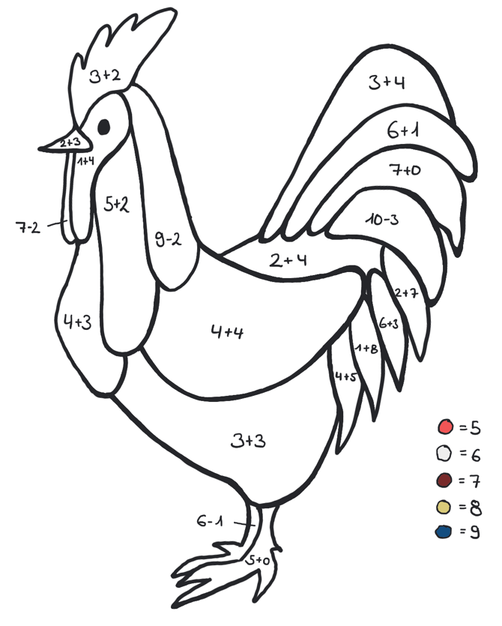
Beziehungsreiches Üben durch digitale Medien stützen
GRUNDLEGENDE ÜBERLEGUNGEN ZUR LEITIDEE
Rechne aus!
Rechne aus! Benutze dein iPad/ das Zwanzigerfeld.
Was fällt dir auf?
6+2=
6+3=
6+4=
Screenshot App ‚Zwanzigerfeld‘ © Christian Urff
PIKAS digi. Lizenz: CC BY-SA 4.0
Notes:
Linkes Beispiel:
Voneinander unabhängige Aufgaben, die in keiner Beziehung zueinander stehen
Die Kinder können nichts entdecken
Mathematische Strukturen können nicht aufgedeckt werden
Wenig Potenzial über Ergebnisse zu kommunizieren
Keine Möglichkeiten zu Argumentieren/ etwas zu begründen.
Rein Symbolische Ebene keine Darstellungswechsel, keinen Darstellungsvernetzung
Fehlerüberprüfung ermöglicht keine Chancen für das Weiterlernen wenn Fehler aufgetreten sind.
→ Keine Förderung Prozessbezogener Kompetenzen
Rechtes Beispiel:
Entdeckungen möglich: Mathematische Gesetzmäßigkeiten
Entdeckungen können diskutiert über Begründungen können sich die Kinder austauschen
Darstellungsvernetzung wird durch Material ermöglicht (real/ digital), Das unterstützt den Verständnisaufbau
Verschiedene Niveaustufen (natürliche Differenzierung durch „Was fällt dir auf“.
→ Förderung Inhalts- und Prozessbezogener Kompetenzen

Slide 22
Hintergrundinfos
ANMERKUNGEN ZUR AKTIVITÄT AUF DER FOLIE 23
Ziel: Fokussierung auf die Verständnisgrundlage der Lernenden, um eine App zum Üben und Automatisieren sinnvoll einsetzen zu können.
Hinweise zur Durchführung:
Die Teilnehmenden sollen die App (Fingerzahlen) hinsichtlich der notwendigen inhaltlichen Voraussetzungen der Lernenden überprüfen. Dies soll den Teilnehmenden bewusst machen, dass es unbedingt notwendig ist eine solche Beurteilung durchzuführen, bevor Lernende mit einer App selbstständig üben.
Je nach ausgewählter Übung müssen die Lernenden über unterschiedliche inhaltliche Voraussetzungen verfügen. Allgemein sollten die Lernenden das Zeigen einer Zahl mit den
Fingern ohne das einzelne Abzählen der Finger beherrschen. Bei den Additionsaufgaben
zählt die App nur die gesamte Anzahl der Finger und unterscheidet nicht zwischen der linken
und rechten Hand. Es sollte vorher also thematisiert worden sein, dass es unterschiedliche
Möglichkeiten gibt Zahlen mit den Fingern zu zeigen. Darüber hinaus müssen die Lernenden
für die vierte Übung die Addition und insbesondere das Pluszeichen als „etwas hinzufügen“
sowie bei der Subtraktion das Minuszeichen als „etwas wegnehmen“ verstanden haben.

Slide 23
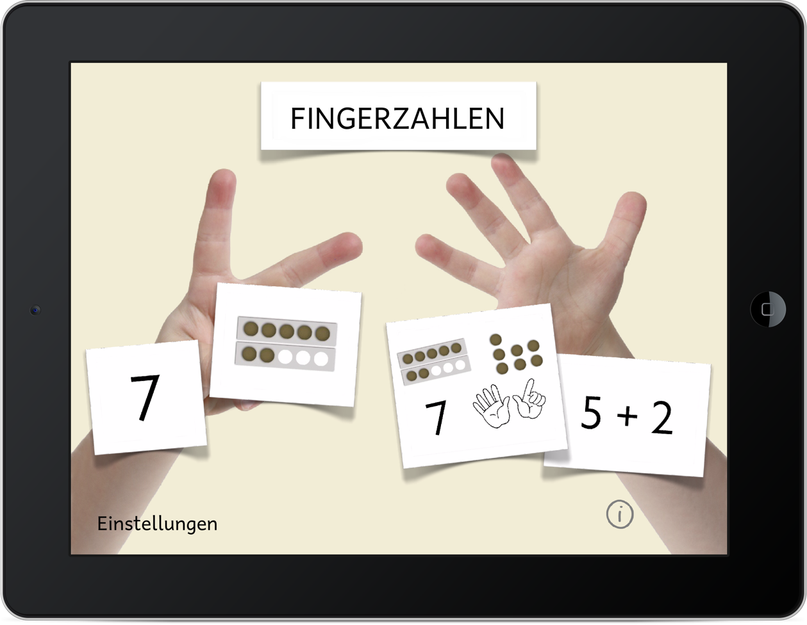
Guten Mathematikunterricht mit digitalen Medien gestalten
Schauen Sie sich die App Fingerzahlen an. Welche inhaltlichen Voraussetzungen müssen die Lernenden erfüllen, um mit dieser App sinnvoll Üben zu können?
Tauschen Sie sich mit Ihrem/Ihrer Sitznachbarn/Sitznachbarin aus.
Notes:
Je nach Vorwissen der Teilnehmenden könnte auch überlegt werden, welche Problematik auftreten kann, wenn Lernende diese Voraussetzungen nicht erfüllen.

Slide 24
Beziehungsreiches Üben durch digitale Medien stützen
KERNBOTSCHAFT
Grundlegendes Verständnis ist die Voraussetzung für das Üben mit Apps, wobei Apps zum beziehungsreichen Üben bevorzugt genutzt werden sollten.
Notes:
Diese Kernbotschaft soll die vorherigen Ausführungen zusammenfassen.

Slide 25
Gliederung
Guten Mathematikunterricht mit digitalen Medien gestalten
Beziehungsreiches Üben durch digitale Medien stützen
Verstehensprozesse durch die Potentiale digitaler Medien unterstützen
Prozessbezogene Kompetenzen durch digitale Medien fördern
Erprobungsauftrag

Slide 26
Hintergrundinfos
HINWEISE ZU DEN FOLIEN 27-34
Kernbotschaft (Folie 34):
Der Aufbau mentaler Vorstellungen kann durch digitale Medien unterstützt werden.
Folien 27-30: Die Leitidee fokussiert das Entstehen mentaler Vorstellungsbilder und bezieht dabei die unterrichtliche Rahmung mit ein. Hier kann nochmal auf das Potential “Mentale Operationen virtuell darstellen“ eingegangen werden, das bereits in Modul 1 thematisiert wurde. Darüber hinaus können auch die anderen Potentiale aufgegriffen werden und in Bezug auf die Chancen Mathematik besser zu verstehen in den Blick genommen werden.
Folie 31: Zur Erinnerung wird hier noch einmal das Vier-Phasen-Modell aufgeführt, das bereits aus den Modulen zur Reihe „Rechenschwierigkeiten vermeiden“ bekannt ist. Damit soll verdeutlicht werden, dass eine App den Prozess nicht ersetzen, aber bereichern kann.
Folie 33: Aktivität (Hinweise s. Folie 32)

Slide 27
Verstehensprozesse durch die Potentiale digitaler Medien unterstützen
GRUNDLEGENDE ÜBERLEGUNGEN ZUR LEITIDEE
Entwicklung des Verständnisses durch Aufbau und Konzepten und damit verbundenen mentalen Vorstellungsbildern (Wartha & Schulz, 2018)
Sinnvoller unterrichtlicher Rahmen
Notes:
Die Entwicklung von Verständnis gelingt vorrangig über den Aufbau von Konzepten und den damit verbundenen mentalen Vorstellungsbildern (Wartha & Schulz, 2018). Digitale Medien bieten in diesem Zusammenhang durch verschiedene fachdidaktische Potentiale manche Möglichkeiten, die ihre jeweiligen physischen Entsprechungen nicht ohne Weiteres bieten können. Durch die ‚Vernetzung von Darstellungen‘ können verschiedene Darstellungen einerseits kompakt und synchron dargestellt werden. Andererseits passen sich die jeweils anderen Darstellungen automatisch an, sobald eine der vorliegenden Darstellungen verändert wird – sie sind miteinander vernetzt. Vergleichbares können physischen Medien nicht leisten (Ladel, 2009). Darüber hinaus können sie in einigen Lernsituationen eine passgenaue ‚virtuelle Darstellung von mentalen Operationen‘ leisten. So können bspw. Entbündelungen mit virtuellem Dienes-Material ohne den teilweise umständlichen Umweg des Umtauschens realisiert werden, was bei physischem Dienes-Material notwendig ist und auch nicht zwingend mit dem angestrebten mentalen Vorstellungsbild übereinstimmt (Sarama & Clements, 2009).
Neben den beiden genannten fachdidaktischen Potentialen bieten auch das ‚Umlagern von Denk- und Arbeitsprozessen‘, die ‚Strukturierung von Darstellungen‘ sowie das ‚informativ fachspezifische Zurückmelden‘ Chancen, Kinder beim Verstehen von Mathematik zu unterstützen.
Diese Potentiale werden in der Rubrik Software ausführlicher dargestellt. Grundsätzlich gilt es jedoch zu berücksichtigen, dass das bloße Vorhandensein fachdidaktischer Potentiale in Unterrichtssoftware nicht automatisch zu besserem Unterricht führen wird. Das Ausschöpfen der Potentiale wird erst dann gelingen, wenn ein sinnvoller unterrichtlicher Rahmen geschaffen wurde.

Slide 28

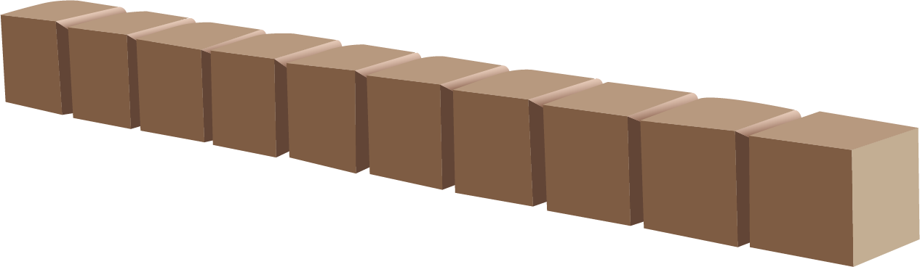
Verstehensprozesse durch die Potentiale digitaler Medien unterstützen
GRUNDLEGENDE ÜBERLEGUNGEN ZUR LEITIDEE
Bündeln durch Tauschen
Notes:
Hier entspricht das physische Material nicht der Mentale Vorstellung des Zerlegens/Bündeln des Zehners wenn es nötig ist. Beim Dienes-Material muss getauscht werden.

Slide 29
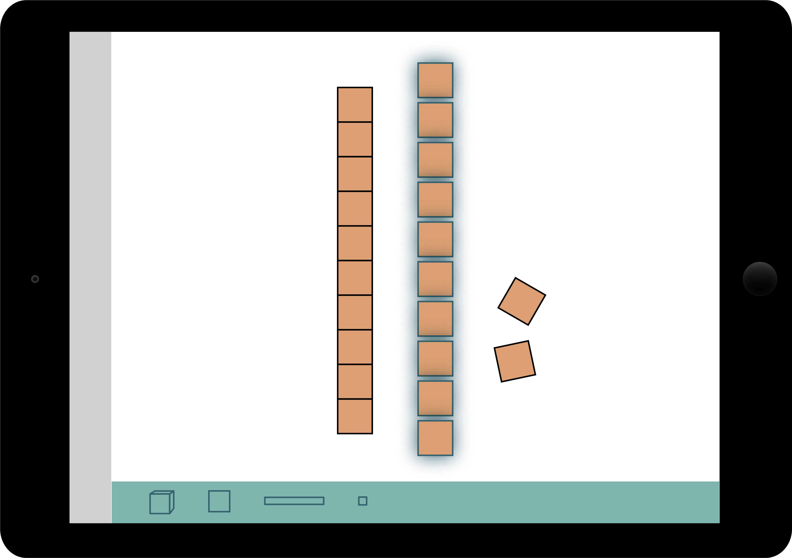
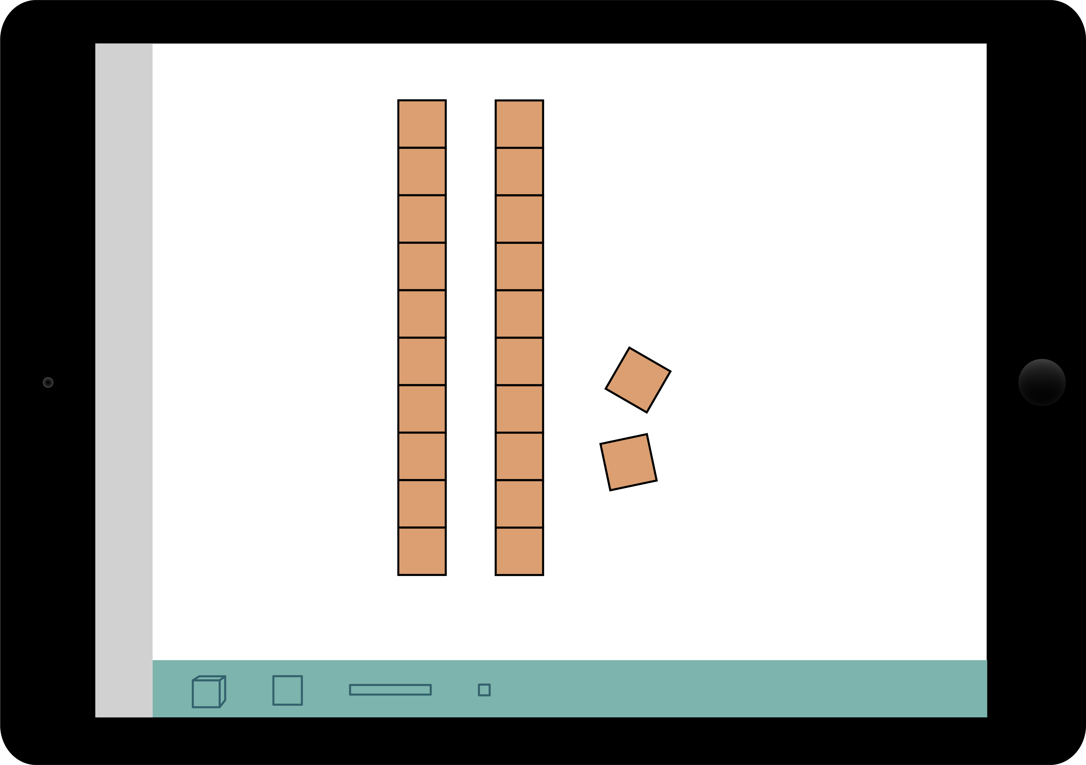
Verstehensprozesse durch die Potentiale digitaler Medien unterstützen
GRUNDLEGENDE ÜBERLEGUNGEN ZUR LEITIDEE
Notes:
Das digitale Medium ist näher an der mentalen Vorstellung als das Dienes-Material, daher besser geeignet
Anderes Beispiel wäre hier die KlippKlapp-App, bei der das Zusammenfalten von Würfelnetzen per Schieberegler möglich wird.

Slide 30
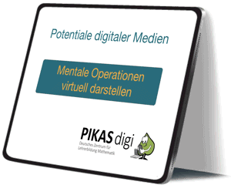
Verstehensprozesse durch die Potentiale digitaler Medien unterstützen
MENTALE OPERATIONEN VIRTUELL DARSTELLEN
digitale Handlungen passen zur mentalen Operation
Potential, um durch virtuelle Handlungen an gedankliche Handlungen der Kinder anzuknüpfen
Notes:
Für den Aufbau von tragfähigen Vorstellungsbildern ist sowohl das konkrete als auch gedankliche Durchführen und Nachvollziehen (aktiver) Handlungen an geeignetem didaktischen Material sinnvoll. Allerdings passt die Handlung am Material nicht immer zur mentalen Operationen, weshalb digitale Medien hier unterstützen können (Walter, 2018).
Das Beispiel zeigt eine Darstellung angelehnt an die App „KlippKlapp“, bei der das Würfelnetz ähnlich der mentalen Vorstellung auf und zu geklappt werden kann und so der räumlichen Vorstellung entspricht.
Ein weiteres Beispiel: Wenn man sich den Lösungsweg zur Aufgabe 12-3 mit Multisystemblock-Material vorstellt, so hat man eine Zehnerstange und zwei Einerwürfel. Gedanklich kann man die zwei separaten Einerwürfel sowie einen weiteren Einerwürfel von der Zehnerstange „wegnehmen“. Es bleiben 9 einzelne Würfel übrig. Führt man diese Operation handelnd am Material aus, so muss man die Zehnerstange erst gegen 10 Einerwürfel eintauschen. Damit liegen nun andere Einer vor einem, als die, die zuvor in der Zehnerstange repräsentiert wurden. Dies entspricht nicht der mentalen Operation.
Apps, die über dieses Potential verfügen, sind z. B.
Number Pieces
Stellenwerte üben
Virtuelles Zwanzigerfeld (einen 5er legen, ein Einer weg; statt tauschen am physischen Zwanzigerfeld)
KlippKlapp

Slide 31
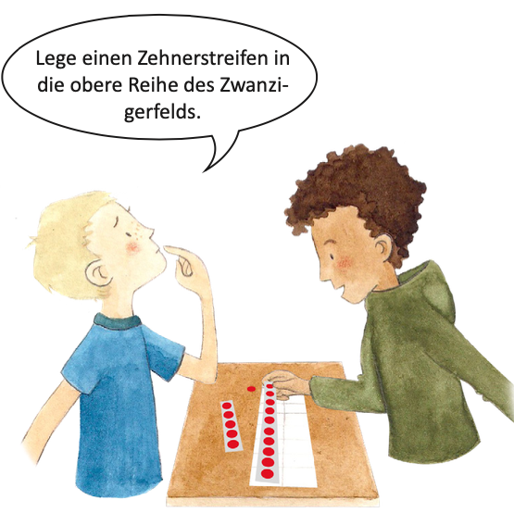
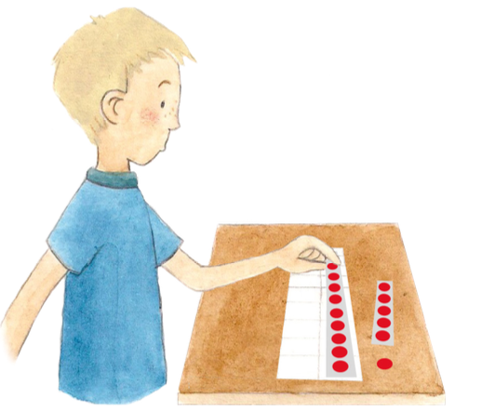
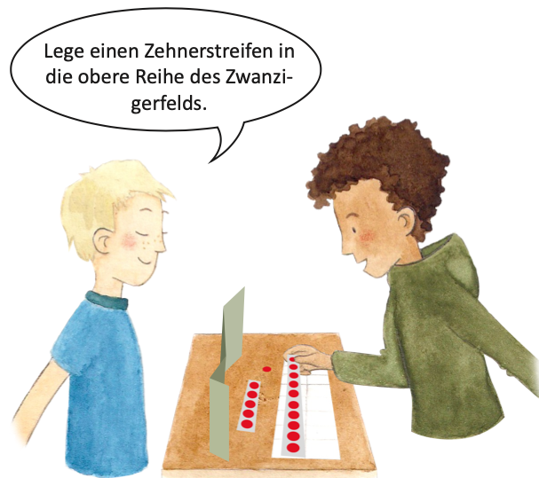
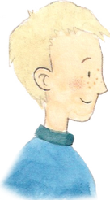
Verstehensprozesse durch die Potentiale digitaler Medien unterstützen
ÜBEN NACH DEM 4-PHASEN-MODELL
Das Kind handelt am Material und spricht dazu.
1.
2.
Lege einen Zehnerstreifen in die obere Reihe.
Das Kind übt auf symbolischer Ebene; ggf. wird die Handlung in der Vorstellung aktiviert
Das Kind beschreibt die Materialhandlung ohne Sicht auf das Material.
3.
Lege einen Zehnerstreifen in die obere Reihe.
4.
Notes:
Beim Üben nach dem Vier-Phasen-Modell sollen anfängliche Handlungen am Material nach und nach zugunsten mentaler Vorstellungen abgelöst werden. Natürlich kann eine App den Aufbau von Vorstellungsbildern nicht übernehmen, aber sie kann unterstützen, wenn sie sinnvoll in den Prozess integriert ist.

Slide 32
Hintergrundinfos
ANMERKUNGEN ZUR AKTIVITÄT AUF DER FOLIE 33
Ziel: Einbettung der App Stellenwerte üben in einen sinnvollen unterrichtlichen Kontext im Hinblick auf das Vier-Phasen-Modell.
Hinweise zur Durchführung:
Die Teilnehmenden wurden vor der Aktivität an das Vier-Phasen-Modell erinnert, das als Methode dient, um mentale Vorstellungsbilder aufzubauen. Nun soll die App sinnvoll integriert werden. Dabei wird deutlich, dass die App den Aufbau im gesamtunterrichtlichen Kontext nicht ersetzen, sondern nur bereichern kann.

Slide 33
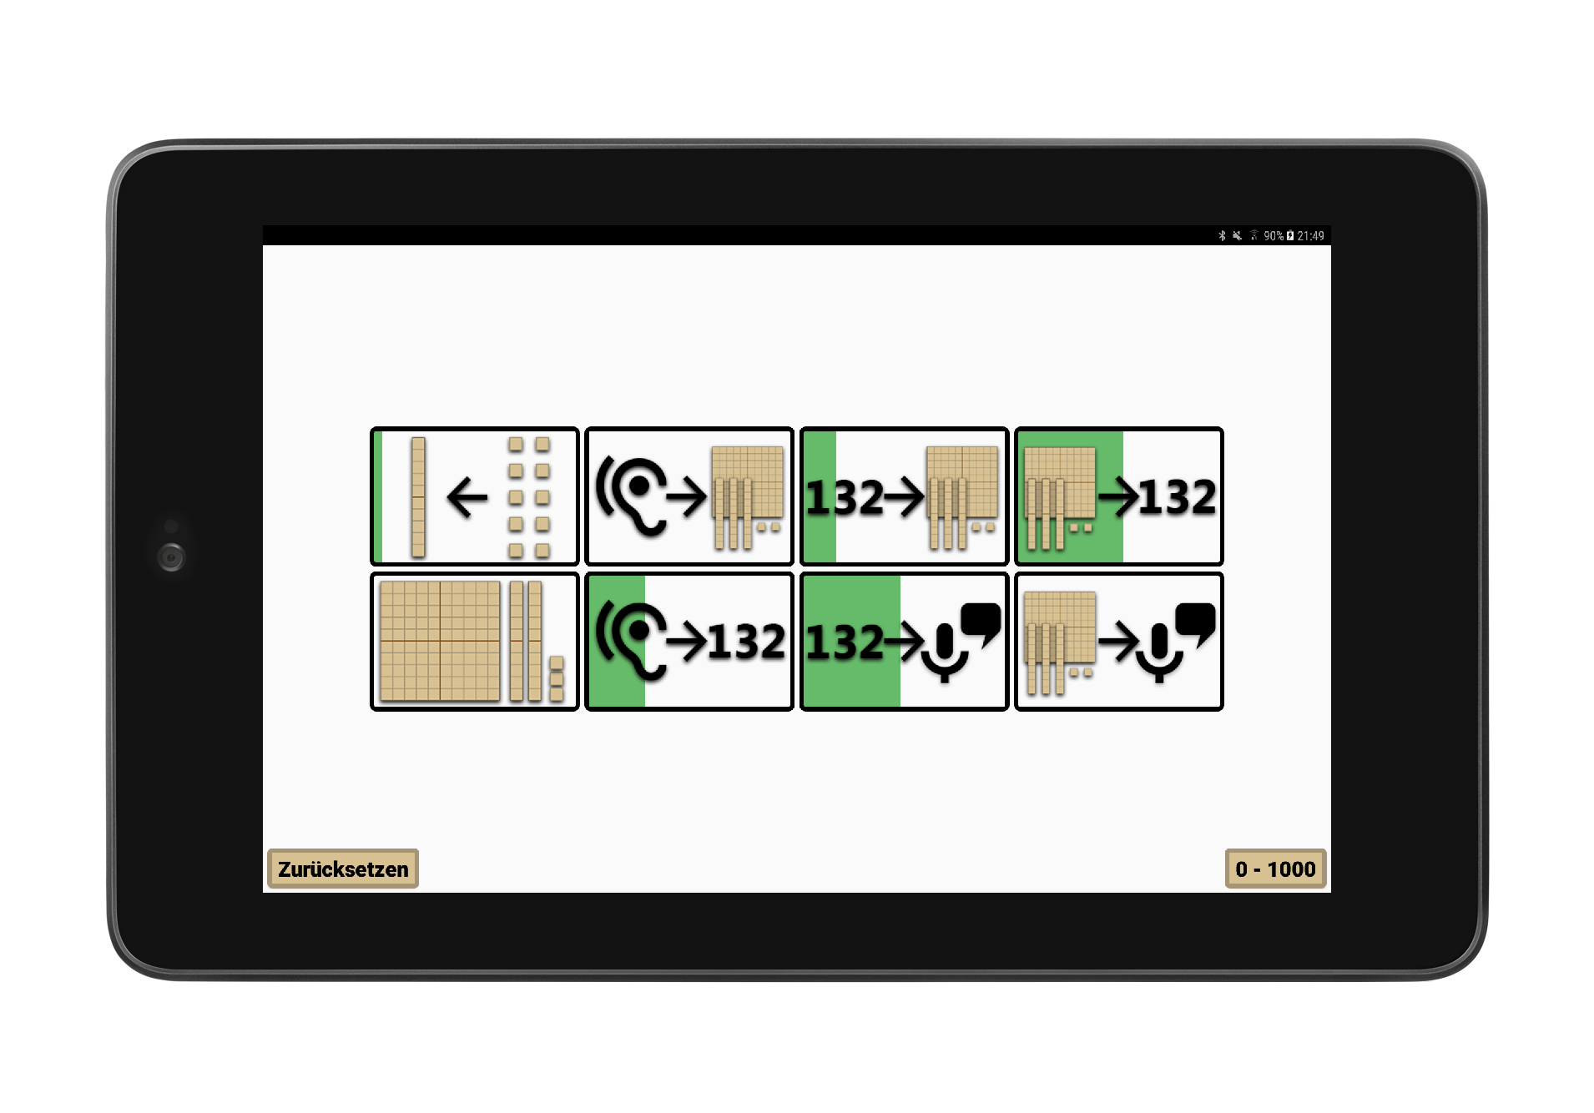
Guten Mathematikunterricht mit digitalen Medien gestalten
Erproben Sie die App Stellenwerte üben. Wie könnte die Arbeit mit der App in den Unterrichtskontext eingebunden werden mit dem Ziel mentale Vorstellungsbilder aufzubauen?
Tauschen Sie sich mit Ihrem/Ihrer Sitznachbarn/Sitznachbarin aus.

Slide 34
Verstehensprozesse durch die Potentiale digitaler Medien unterstützen
KERNBOTSCHAFT
Der Aufbau mentaler Vorstellungen kann durch digitale Medien unterstützt werden.
Notes:
Diese Kernbotschaft soll die vorherigen Ausführungen zusammenfassen.

Slide 35
Gliederung
Guten Mathematikunterricht mit digitalen Medien gestalten
Beziehungsreiches Üben durch digitale Medien stützen
Verstehensprozesse durch die Potentiale digitaler Medien unterstützen
Prozessbezogene Kompetenzen durch digitale Medien fördern
Erprobungsauftrag
Notes:
Zu Beginn des Moduls sollen die Teilnehmenden über die Ausgangslage und die Bedeutung zum Lernen mit digitalen Medien informiert werden.

Slide 36
Hintergrundinfos
HINWEISE ZU DEN FOLIEN 37-41
Kernbotschaft (Folie 41):
Prozessbezogene Kompetenzen können mittels geeigneter Apps und dazu passenden Impulsen und Aufgaben ausgebaut werden.
Folien 37: Damit neben inhaltsbezogenen Kompetenzen auch prozessbezogene Kompetenzen gefördert werden, bedarf es neben der Auswahl geeigneter Apps insbesondere das Finden geeigneter Impulse und Aufgabenstellungen. Neben mathematikspezifischen Apps mit denen prozessbezogene Kompetenzen gefördert werden, gibt es eine Reihe an Funktionen des Tablets, die genutzt werden können, um den Aufbau prozessbezogener Kompetenzen anzuregen.
Folie 39: Aktivität (Hinweise s. Folie 38)

Slide 37
Prozessbezogene Kompetenzen durch digitale Medien fördern
GRUNDLEGENDE ÜBERLEGUNGEN ZUR LEITIDEE
Geeignete Programme und Apps bieten zahlreiche Gelegenheiten die Prozessbezogenen Kompetenzen zu fördern.
Durch entsprechende Aufgaben können digitale Medien oder Produkte digitaler Medien unterschiedlich genutzt werden. Sie können zum Anlass genommen werden sich auszutauschen, zu argumentieren, Darstellungen zu vergleichen, etc. (Klötzchen Bauwerke, 3D Konstruktionen (Tinkercad), eigene Erklärvideos, etc.)
Notes:
Bildungsstandards und Lehrpläne geben vor, dass die Lernenden im Mathematikunterricht sowohl inhaltsbezogene als auch prozessbezogene Kompetenzen erwerben können sollen. Geeignete Programme und Apps bieten zahlreiche Gelegenheiten, zu argumentieren, darzustellen, Probleme zu lösen und zu modellieren. Diverse Beispiele finden sich in der Rubrik Unterricht.
Insbesondere das Problemlösen und das Modellieren weisen eine strukturelle Nähe zu Teilen des Programmierungsprozesses auf. Nach Ratz et al. (2014) steht zu Beginn dieses Prozesses ein Problem, zu welchem eine Lösung entwickelt und in eine algorithmische Beschreibung gebracht wird. Diese wird durch die Übersetzung in eine Programmiersprache zu einem ausführbaren Programm, welches schließlich die Lösung des Problems generiert. Der Weg vom Problem zur algorithmischen Beschreibung wird in diesem Ablauf als Modellierung bezeichnet, die mit dem mathematischen Verständnis des Modellierens gleichzusetzen ist.
Algorithmen begegnen uns auch bei den schriftlichen Rechenverfahren, in Rechenvorschriften für Übungsformate wie im PIKAS: Selbststudiumsmodul zu Minustürmen oder bei der Erstellung von Mustern. Im Programmierungsprozess nimmt die Darstellung von Lösungsentwürfen in Form von Handlungsvorschriften einen wesentlichen Teil ein. Das Denken in Algorithmen ist eine zentrale mathematische Aktivität.

Slide 38
Hintergrundinfos
ANMERKUNGEN ZUR AKTIVITÄT AUF DER FOLIE 40
Ziel: Nutzen verschiedener Anwendungen des Tablets zur Förderung Prozessbezogener Kompetenzen.
Hinweise zur Durchführung (Teil 1):
Tablets bieten neben der Verwendung fachspezifischer Apps für den Unterricht auch eine Reihe an Anwendungen, die eingebettet in einen sinnvollen Unterrichtskontext Prozessbezogene Kompetenzen fördern können. Insbesondere das Darstellen kann, durch die Möglichkeit Aktivitäten der Lernenden durch Bild- oder Videoaufnahmen aufzunehmen, gefördert werden. Viele Schulen nutzen eine Schulplattform, durch die Anwendungen, wie zum Beispiel ein Messenger zur Verfügung gestellt werden. Dadurch wird beispielsweise in Mathekonferenzen die Kommunikation auch zwischen den Gruppen ermöglicht. Hervorgehoben werden muss an dieser Stelle auch wieder die Rolle der Lehrkraft, da die Anwendungen nicht automatisch Prozessbezogene Kompetenzen fördern, sondern auch hier zielgerichtete Aufgaben und Impulse der Lehrkraft benötigt werden.

Slide 39
Hintergrundinfos
ANMERKUNGEN ZUR AKTIVITÄT AUF DER FOLIE 40
Hinweise zur Durchführung (Teil 2):
Beispiele für Anwendugsszenarien:
Die Kinder legen mit Würfelmaterial zwei Zahlen und filmen oder fotografieren, wie sie die Zahlen addieren und dabei ggf. bündeln. Anhand ihrer Fotos oder Videos erklären Sie ihr Vorgehen den anderen Kindern. (Darstellen/Kommunizieren)
Die Kinder sehen auf einem bearbeitbaren Dokument (auf einer Schulplattform) ein Entdeckerpäckchen. Sie erläutern in einer Mathekonferenz, was ihnen auffällt. Ihre Ideen schreiben sie direkt in das bearbeitbare Dokument, sodass ein Gespräch auch zwischen den einzelnen Gruppen entsteht. (Darstellen/Kommunizieren)

Slide 40
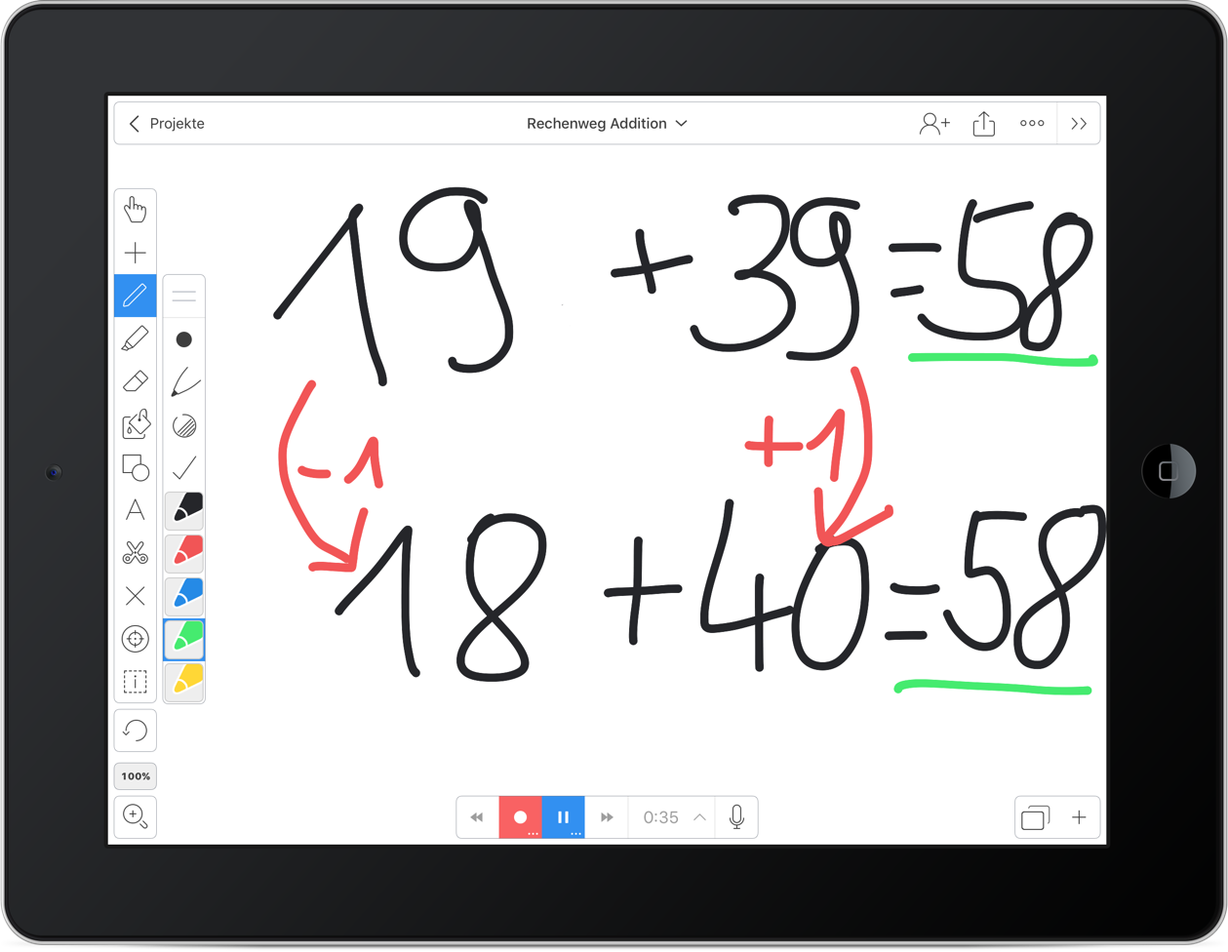
Guten Mathematikunterricht mit digitalen Medien gestalten
Welche fächerübergreifenden Apps oder Funktionen des Tablets fallen Ihnen ein, um prozessbezogene Kompetenzen zu fördern? Beschreiben Sie ein kurzes Anwendungsszenario und ordnen es einer oder mehrerer PBK zu.
Tauschen Sie sich mit Ihrem/Ihrer Sitznachbarn/Sitznachbarin aus.
(Explain Everything, 2022; Tools for Schools Limited, 2023)

Slide 41
Verstehensprozesse durch die Potentiale digitaler Medien unterstützen
KERNBOTSCHAFT
Prozessbezogene Kompetenzen können mittels geeigneter Apps und dazu passenden Impulsen und Aufgaben ausgebaut werden.
Notes:
Diese Kernbotschaft soll die vorherigen Ausführungen zusammenfassen.

Slide 42
Gliederung
Guten Mathematikunterricht mit digitalen Medien gestalten
Beziehungsreiches Üben durch digitale Medien stützen
Verstehensprozesse durch die Potentiale digitaler Medien unterstützen
Prozessbezogene Kompetenzen durch digitale Medien fördern
Erprobungsauftrag
Notes:
Zu Beginn des Moduls sollen die Teilnehmenden über die Ausgangslage und die Bedeutung zum Lernen mit digitalen Medien informiert werden.

Slide 43
Hintergrundinfos
ANMERKUNGEN ZUR AKTIVITÄT AUF FOLIE 44
Ziel: Planung einer Unterrichtseinheit mit der App Rechenfeld unter Berücksichtigung drei der vier Leitideen.
Hinweise zur Durchführung:
Die App Rechenfeld ermöglicht den Erprobungsauftrag flexibel auf die Jahrgangsstufe anzupassen. Da es sich hier um eine App als Arbeitsmittel handelt, wird die Leitidee, die speziell das Üben und Automatisieren berücksichtigt, nicht berücksichtigt. Neben den drei anderen Leitideen und dazu passenden Planungsfragen, sollen sich die Teilnehmenden über allgemeine organisatorische Aspekte und mögliche Stolpersteine Gedanken machen, damit der Einsatz der App in der Unterrichtseinheit gewinnbringend ist. Dazu soll das Planungsraster eine Orientierung bieten. Die Planung kann innerhalb der Veranstaltung beginnen. Dabei bietet es sich an Gruppen zu bilden, die den Erprobungsauftrag im gleichen Jahrgang durchführen möchten. Dennoch ist ein Austausch auch mit den Gruppen anderer Jahrgänge interessant.
Notes:
Auf dieser Website gibt es Anregungen zum Einsatz der App. Auf der zugehörigen TaskCard werden Ideen gesammelt, die aber kritisch überprüft werden müssen, da sie noch nicht ausgearbeitet worden sind.
http://www.lernsoftware-mathematik.de/?page_id=2026

Slide 44
Erprobungsauftrag
Planen Sie den Einsatz der App Rechenfeld in Ihrem Unterricht unter Berücksichtigung der drei der vier Leitideen.
Guten Mathematikunterricht mit digitalen Medien gestalten
Verstehensprozesse durch die Potentiale digitaler Medien
unterstützen
Prozessbezogene Kompetenzen durch digitale Medien fördern
Füllen Sie dazu das Planungsraster aus.

Slide 48
Literaturverzeichnis
Barzel, B. & Schreiber, Ch. (2017). Digitale Medien im Unterricht. In M. Abshagen, B. Barzel, J. Kramer, T. Riecke-Baulecke, B. Rösken-Winter & Ch. Selter (Hrsg.), Basiswissen Lehrerbildung: Mathematik unterrichten. Seelze: Kallmeyer.
Konferenz der Kultusminister der Länder der Bundesrepublik Deutschland (Hrsg.) (2005). Bildungsstandards im Fach Mathematik für den Primarbereich. Neuwied: Wolters-Kluwer & Luchterhand.
Krauthausen, G. & Lorenz, J. H. (2011). Computereinsatz im Mathematikunterricht. In G. Walther, M. van den Heuvel-Panhuizen, D. Granzer & O. Köller (Hrsg.), Bildungsstandards für Grundschule: Mathematik konkret (S. 162–183). Cornelsen.
Krauthausen, G. (2012). Digitale Medien im Mathematikunterricht. Springer.
Ladel, S. (2009). Multiple externe Repräsentationen (MERs) und deren Verknüpfung durch Computereinsatz. Hamburg: Dr. Kovač.
Ladel, S. (2017). Ein TApplet für die Mathematik. In J. Bastian & S. Aufenanger (Hrsg.), Tablets in Schule und Unterricht - Forschungsmethoden und -perspektiven zum Einsatz digitaler Medien. Wiesbaden: Springer.
Medienberatung NRW (2018). Medienkompetenzrahmen NRW. Verfügbar unter https://www.medienberatung.schulministerium.nrw.de/Medienberatung/MKR.html[04.06.2019].
Ratz, D., Scheffler, J., Seese, D. & Wiesenberger, J. (2014). Grundkurs Programmieren in Java. München: Hanser.
Sarama, J. & Clements, D. H. (2009). „Concrete“ Computer Manipulatives in Mathematics Education. Child Development Perspectives, 3(3), S. 145-150.
Scherer, P. & Moser Opitz, E. (2010). Fördern im Mathematikunterricht der Primarstufe. Heidelberg: Springer.

Slide 49
Literaturverzeichnis
Schipper, W. (2005). Rechenstörungen als schulische Herausforderung. Beschreibung des Moduls 4 für das Projekt Sinus-Transfer Grundschule. Verfügbar unter http://www.uni-bielefeld.de/idm/serv/sinus-modul4.pdf [04.06.2019].
Wartha, S. & Schulz, A. (2018). Rechenproblemen vorbeugen. Berlin: Cornelsen.

Slide 50
Verwendetes Material
PIKAS und Partnerprojekte
Viele Aufgabenbeispiele entstammen dem Projekt PIKAS und seinen Partnerprojekten:
PIKAS digi (2023a). Apps für den Mathematikunterricht. https://pikas-digi.dzlm.de/node/33
PIKAS digi (2023b). Leitideen. https://pikas-digi.dzlm.de/node/31

Slide 51
Verwendetes Material
Apps und Internetanwendungen
Explain Everything (2022). Whiteboard Explain Everything [Mobile app]. AppStore. https://apps.apple.com/de/app/whiteboard-explain-everything/id1020339980
Schulz, A. & Walter, D. (2022). Stellenwerte üben [Mobile app]. AppStore. https://apps.apple.com/at/app/stellenwerte-üben/id1625837149
Urff, C. (2023). Rechenfeld [Mobile app]. AppStore. https://apps.apple.com/uy/app/rechenfeld/id1558366734
Urff, C. (2023). Fingerzahlen [Mobile app]. AppStore. https://apps.apple.com/us/app/finger-numbers-multitouch-math/id455497654?l=de&ls=1
http://www.lernsoftware-mathematik.de/?page_id=2026

Slide 52
Verwendetes Material
Apps und Internetanwendungen
Urff, C. (2019a). Rechendreieck [Mobile app]. AppStore. https://apps.apple.com/de/app/rechendreieck/id575736731
Urff, C. (2019b). Rechentablett [Mobile app]. AppStore. https://apps.apple.com/de/app/rechentablett/id574825573
Urff, C. (2019c). Zwanzigerfeld für das iPad [Mobile app]. AppStore. https://apps.apple.com/de/app/zwanzigerfeld-für-ipad/id556083423
Urff, C. (2019d). Zahlen bis 100 [Mobile app]. AppStore. https://apps.apple.com/de/app/zahlen-bis-100/id481817245
Urff, C. (o.J.a) Die Zahlenjagd – Finde die Zahl! [Mobile app]. AppStore. https://apps.apple.com/de/app/die-zahlenjagd-finde-die-zahl/id590394554
Urff, C. (o.J.b). Fingerzahlen [Mobile app]. AppStore. https://apps.apple.com/at/app/fingerzahlen-fingermengen/id455497654
Urff, C. (o.J.c). Rechnen mit Wendi [Mobile app]. AppStore. https://apps.apple.com/de/app/rechnen-mit-wendi/id643015355

